Slide 1
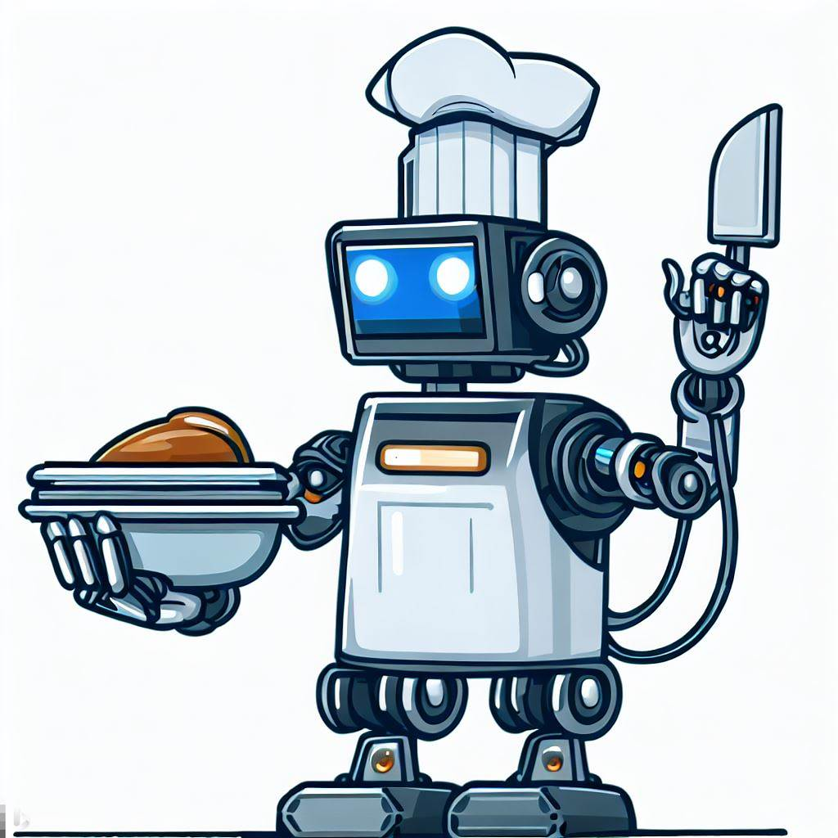


요리
도우미 챗봇
음성 인식 챗봇
2조
김희수, 박세진, 박준호, 소병수, 안교석, 임나현
레시피 알려조
이미지 출처 : Bing Image Creator(로봇 요리사)

Slide 2
발표
목차
프로젝트 개요
2. 팀 구성원 역할 소개
3. 프로젝트 수행 절차
4. 프로젝트 수행 결과
5. 자체 평가 의견

Slide 3


1.
프로젝트 개요
주제선정배경
프로젝트개요
활용장비재료
프로젝트결과
ㆍ음성 인식을 하는 챗봇을 제작
ㆍ마이크 음성 인식 라이브러리 활용
ㆍPyCharm
ㆍ사용자의 메시지를 의도별로 분류 후 응답
ㆍ말의 의도를 알아듣는 챗봇을 제작
ㆍ의도를 분류한 말뭉치를 CNN으로 학습
ㆍspeech_recognition
ㆍ요리나 음식 관련 의도일 경우 음식 개체를 찾음
ㆍ요리 레시피에 연관된 챗봇 제작
ㆍ Bi-LSTM으로 개체 인식 학습
ㆍtensorflow(keras), pandas
ㆍ말 속에 있는 음식 개체를 찾아 해당 레시피 정보를 제공

Slide 4
2.
팀 구성원 역할소개
임나현
김희수
박세진
발표 자료 작성
소스 취합
말뭉치 선정
박준호
안교석
소병수
CNN 및 Bi-LSTM
모델 생성
Speech
Recognition
활용
토크나이징, 임베딩

Slide 5
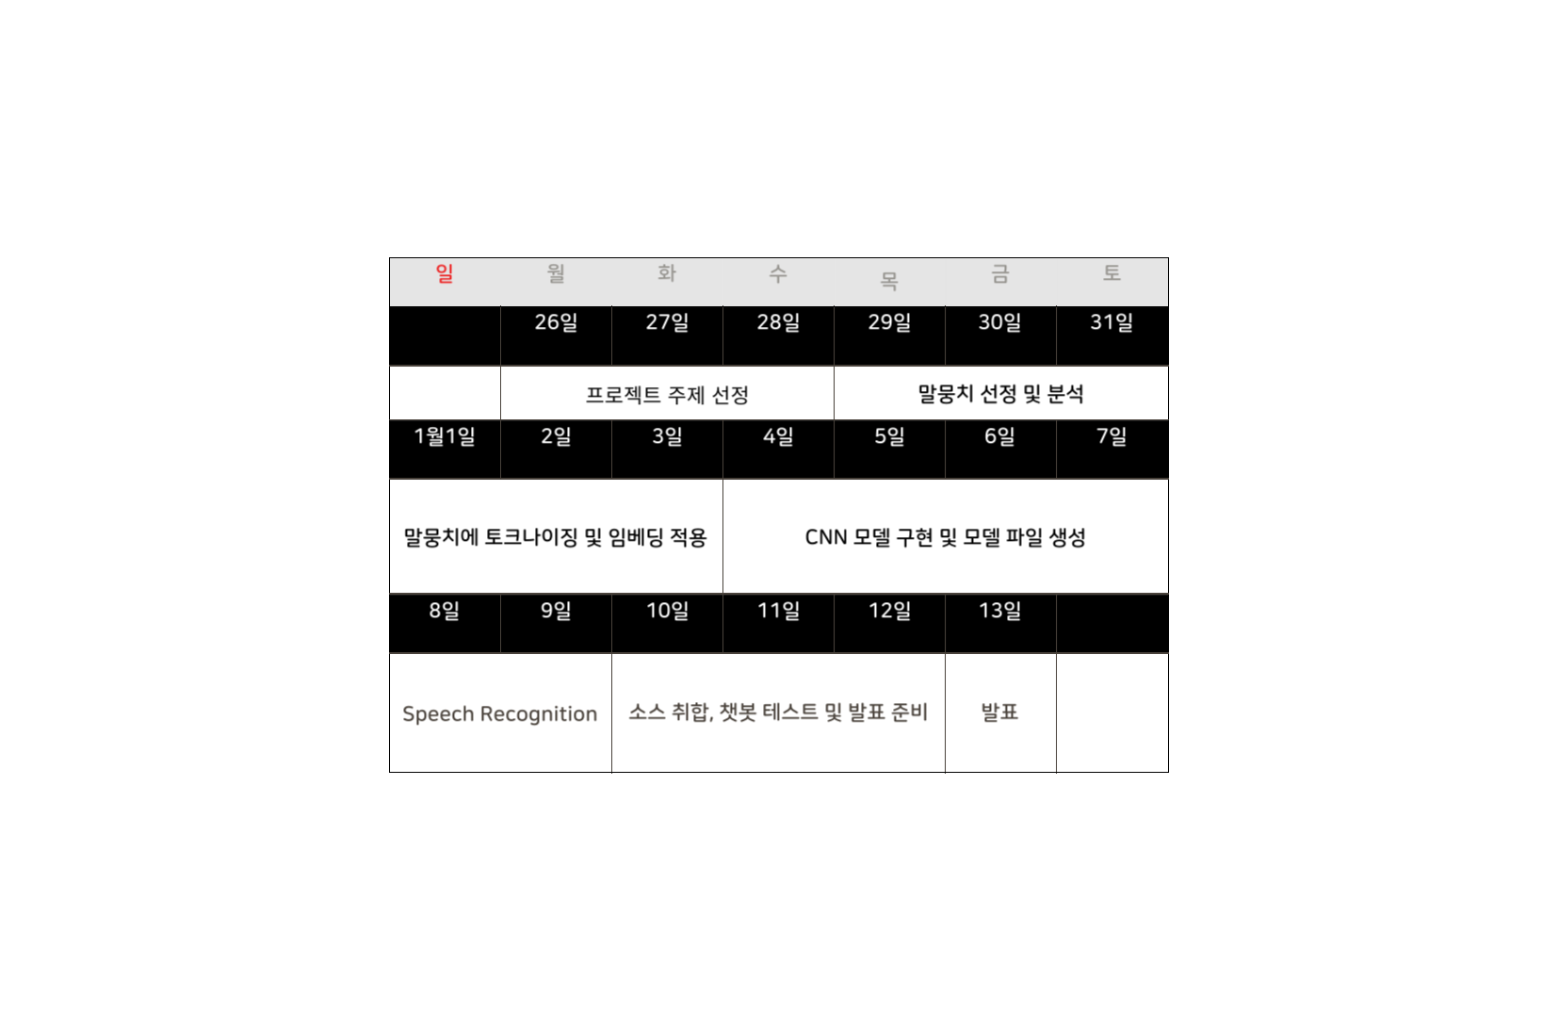
3.
프로젝트 수행 절차 - 일정
7월 31일
8월 1일
2일
3일
4일
5일
프로젝트 주제 선정
말뭉치 선정 및 분석
6일
7일
8일
9일
10일
11일
12일
CNN 모델 구현 및 모델 파일 생성
Bi-LSTM 모델 구현 및 모델 파일 생성
13일
14일
15일
16일
17일
18일
Speech Recognition
소스 취합 및 테스트
마무리 및
발표

Slide 6


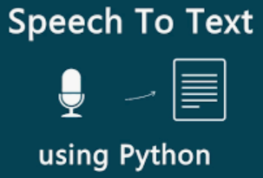


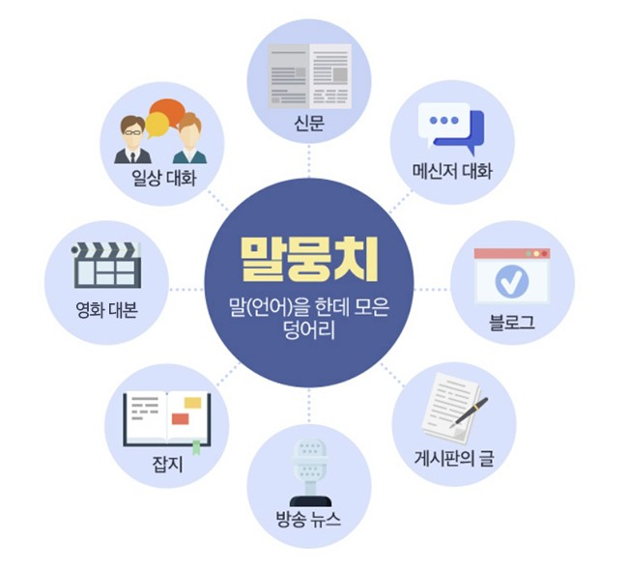


3.
프로젝트 수행 절차 - 활용 도구

Slide 7
3.
프로젝트 수행 절차 - SW 흐름
챗봇 제작 전체 흐름
CNN을 활용한
의도 분류 모델 생성
CNN을 활용한
의도 분류 테스트
Bi-LSTM을 활용한
개체 인식 모델 생성
Bi-LSTM을 활용한
개체 인식 테스트
음성 인식 테스트
API 데이터 추출 및
JSON 데이터 읽기
필요 데이터만
조건에 따라 출력

Slide 8
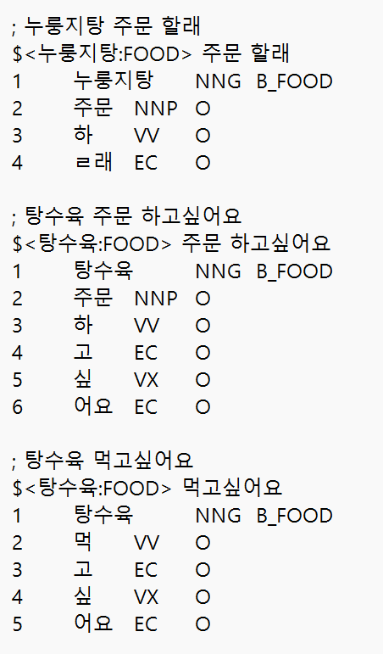
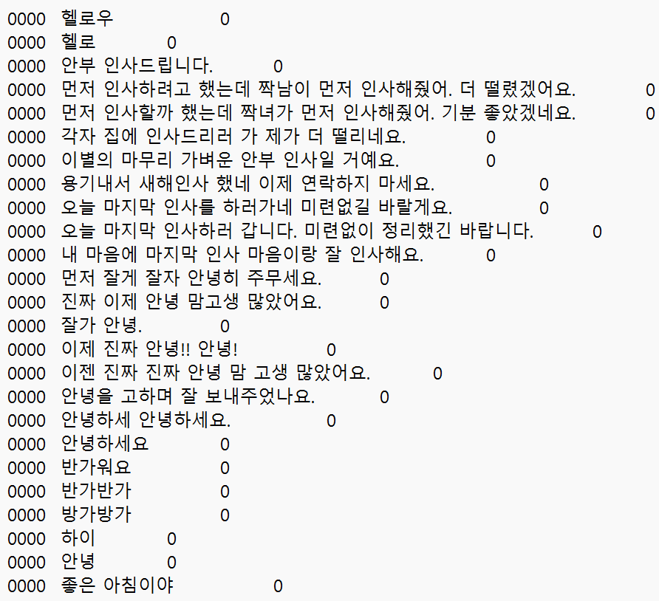
3.
프로젝트 수행 절차 - 말뭉치
조경래(메디컬 챗봇 전문 업체 웨저 CTO)님의 github에서 발췌
https://github.com/keiraydev/chatbot

Slide 9
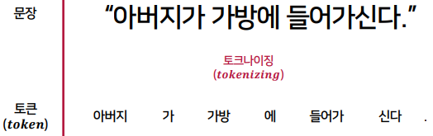
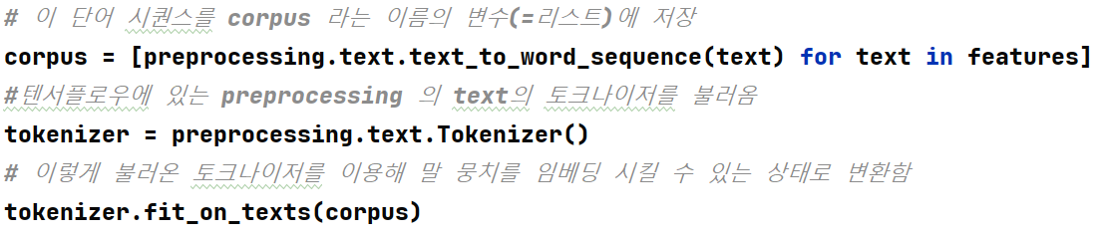
3.
프로젝트 수행 절차 - 토크나이징
토크나이징 : 주어진 문장에서
최소한의 의미를 가지는 단어들을 토큰화
토크나이징 예시
tensorflow의 keras에 있는 토크나이저를 활용
말뭉치(corpus)를 토크나이징 하는 코드

Slide 10
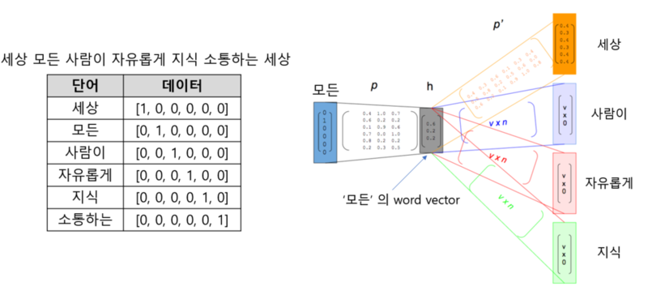
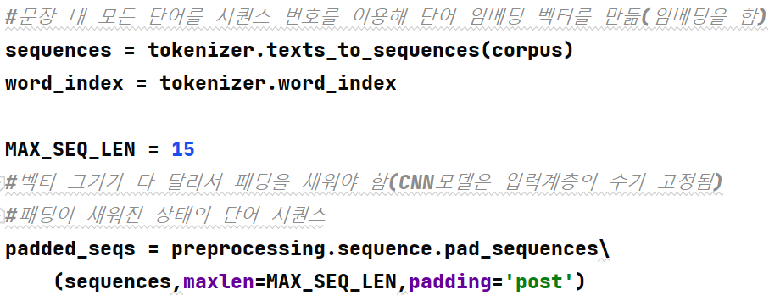
3.
프로젝트 수행 절차 - 임베딩
임베딩 : 토크나이징된 토큰들을 벡터 형태로 수치화 시키는 작업
임베딩 예시
tensorflow의 keras에 있는 토크나이저를 활용
토크나이징된 토큰을 임베딩 및 패딩 처리

Slide 11

3.
프로젝트 수행 절차 - CNN
CNN(Convolution Neural Network)
: 합성곱 신경망, 모델 학습 및 의도 분류시 사용
: 케라스 함수형 모델을 사용
CNN(Convolution Neural Network)

Slide 12
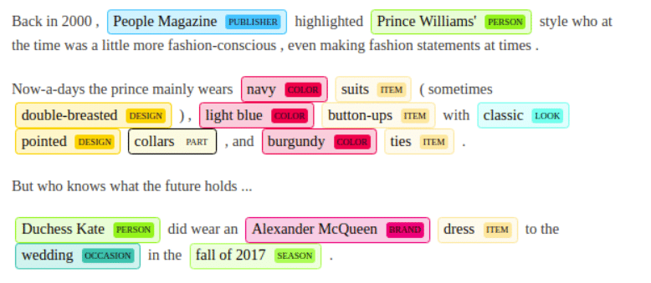
3.
프로젝트 수행 절차 - NER
NER(개체명 인식, Named Entity Recognition)
문장 내에 포함된 어떤 단어가 인물, 장소, 날짜 등을 의미하는 단어인지 인식하는 것
본 프로젝트에서는 음식을 B_FOOD로 분류
NER 예시

Slide 13
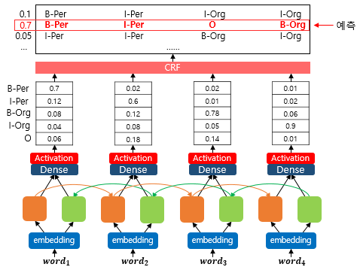
3.
프로젝트 수행 절차 – Bi-LSTM
Bi-LSTM(양방향 LSTM)
기존 LSTM 계층을 하나 더 추가해 양방향에서 문장의 패턴을 분석 가능
본 프로젝트에서는 케라스에서 양방향 LSTM을 함수 형태로 호출하여 사용
Bi-LSTM 예시

Slide 14
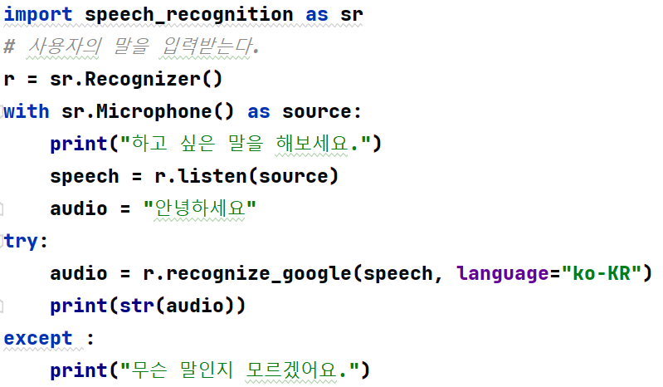
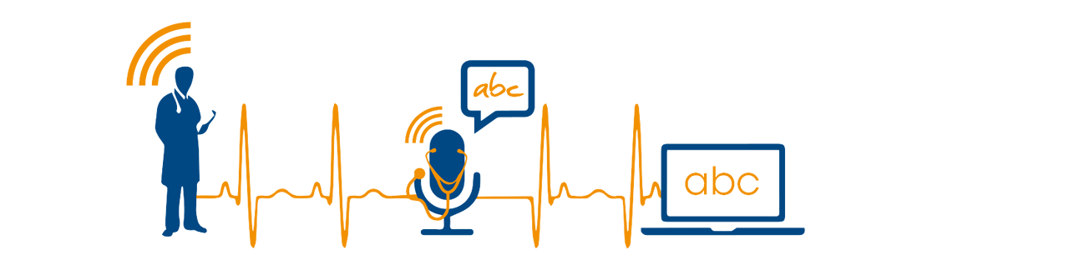
3.
프로젝트 수행 절차 - SR
SR(Speech Recognition)
: 마이크를 통해 음성을 인식 후 텍스트로 변환하는 파이썬 라이브러리
Speech Recognition
SR 활용 코드

Slide 15
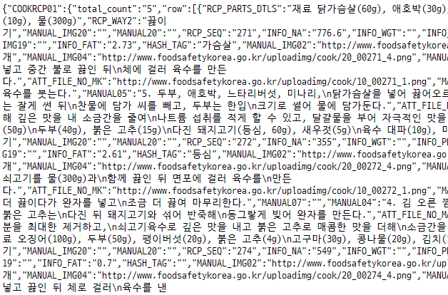
3.
프로젝트 수행 절차 – API & JSON
식품의약품안전처 공공데이터활용 조리식품의 레시피 DB
(https://www.foodsafetykorea.go.kr/api/datasetAllSearch.do)

Slide 16
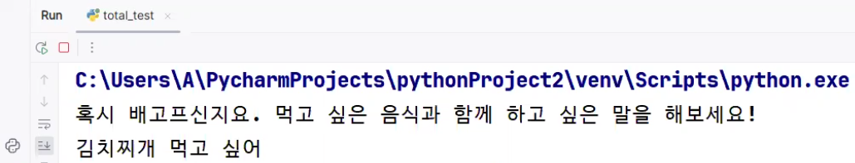
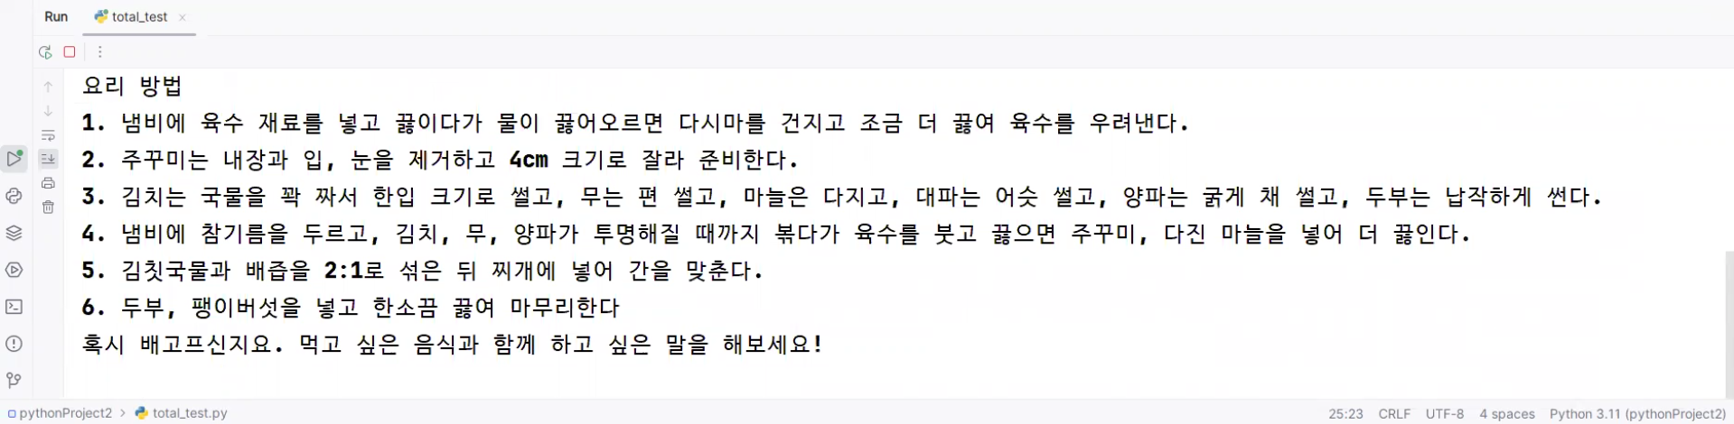
4.
프로젝트 수행 결과
실행 결과 캡쳐 : 말의 의도를 파악 후 요리에 연관된 말일 경우 개체를 인식 후
해당 음식의 레시피를 제공함(여러 개의 레시피가 올 경우 랜덤하게 하나를 선택)
요리에 연관된 의도일 경우

Slide 17
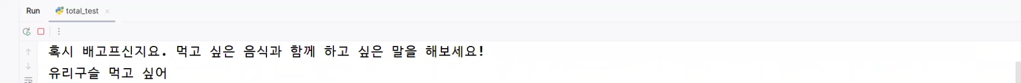
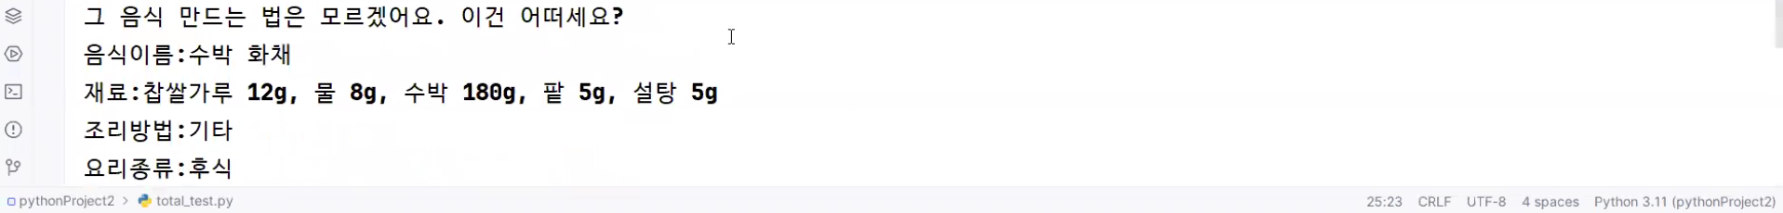
4.
프로젝트 수행 결과
실행 결과 캡쳐 : 말의 의도를 파악 후 요리에 연관된 말이지만, 레시피에 없는
요리일 경우 임의의 음식을 추천함
요리에 연관된 의도이지만, 레시피에 없는 요리일 경우

Slide 18
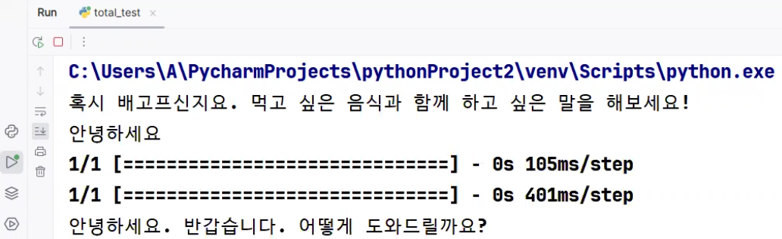
4.
프로젝트 수행 결과
실행 결과 캡쳐 : 요리 이외의 대답일 경우 그에 맞는 대답을 함
요리 이외의 답 실행 결과

Slide 19
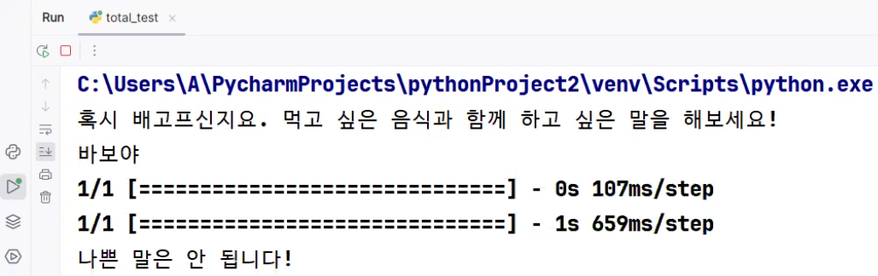
4.
프로젝트 수행 결과
실행 결과 캡쳐 : 부적절한 말일 경우 그에 맞는 대답을 함
부적절한 말을 한 경우

Slide 20

4.
프로젝트 수행 결과
실행 결과 동영상 : 요리에 연관된 말
실행 동영상(연관 레시피 출력)

Slide 21
4.
프로젝트 수행 결과
실행 결과 동영상 : 요리에 연관된 말이지만,
레시피에 없는 요리를 말한 경우
실행 동영상(임의의 레시피 출력)

Slide 22
4.
프로젝트 수행 결과
실행 결과 동영상 : 음식 이름만 얘기하는 경우
실행 동영상(해당 음식의 레시피 출력)

Slide 23
4.
프로젝트 수행 결과
실행 결과 동영상 : 요리 이외의 얘기를 하는 경우

Slide 24
5.
자체 평가 의견
임나현
김희수
박세진
각자의 코딩 스타일을 파악 후
소스를 취합하면서,
일관된 SW의 중요성을 배웠다.
프로젝트의 의도와 흐름을
파악하고 설계하는 것의
중요성을 배웠다.
말뭉치를 찾는 것이 생각보다
어려웠지만, 막상 찾아서
활용하니 뿌듯했다.
박준호
안교석
소병수
CNN과 Bi-LSTm 모델이 많이 어려웠다. 그래도 직접 결과물을 보니 뿌듯했다.
한국어 음성을 생각보다
잘 인식해서 놀랐다.
기술의 발전에 감탄했다.
자연어가 숫자로 바뀌는
과정이 신기했다.

Slide 25
질문 받겠습니다.
감사합니다.

